Slide 1
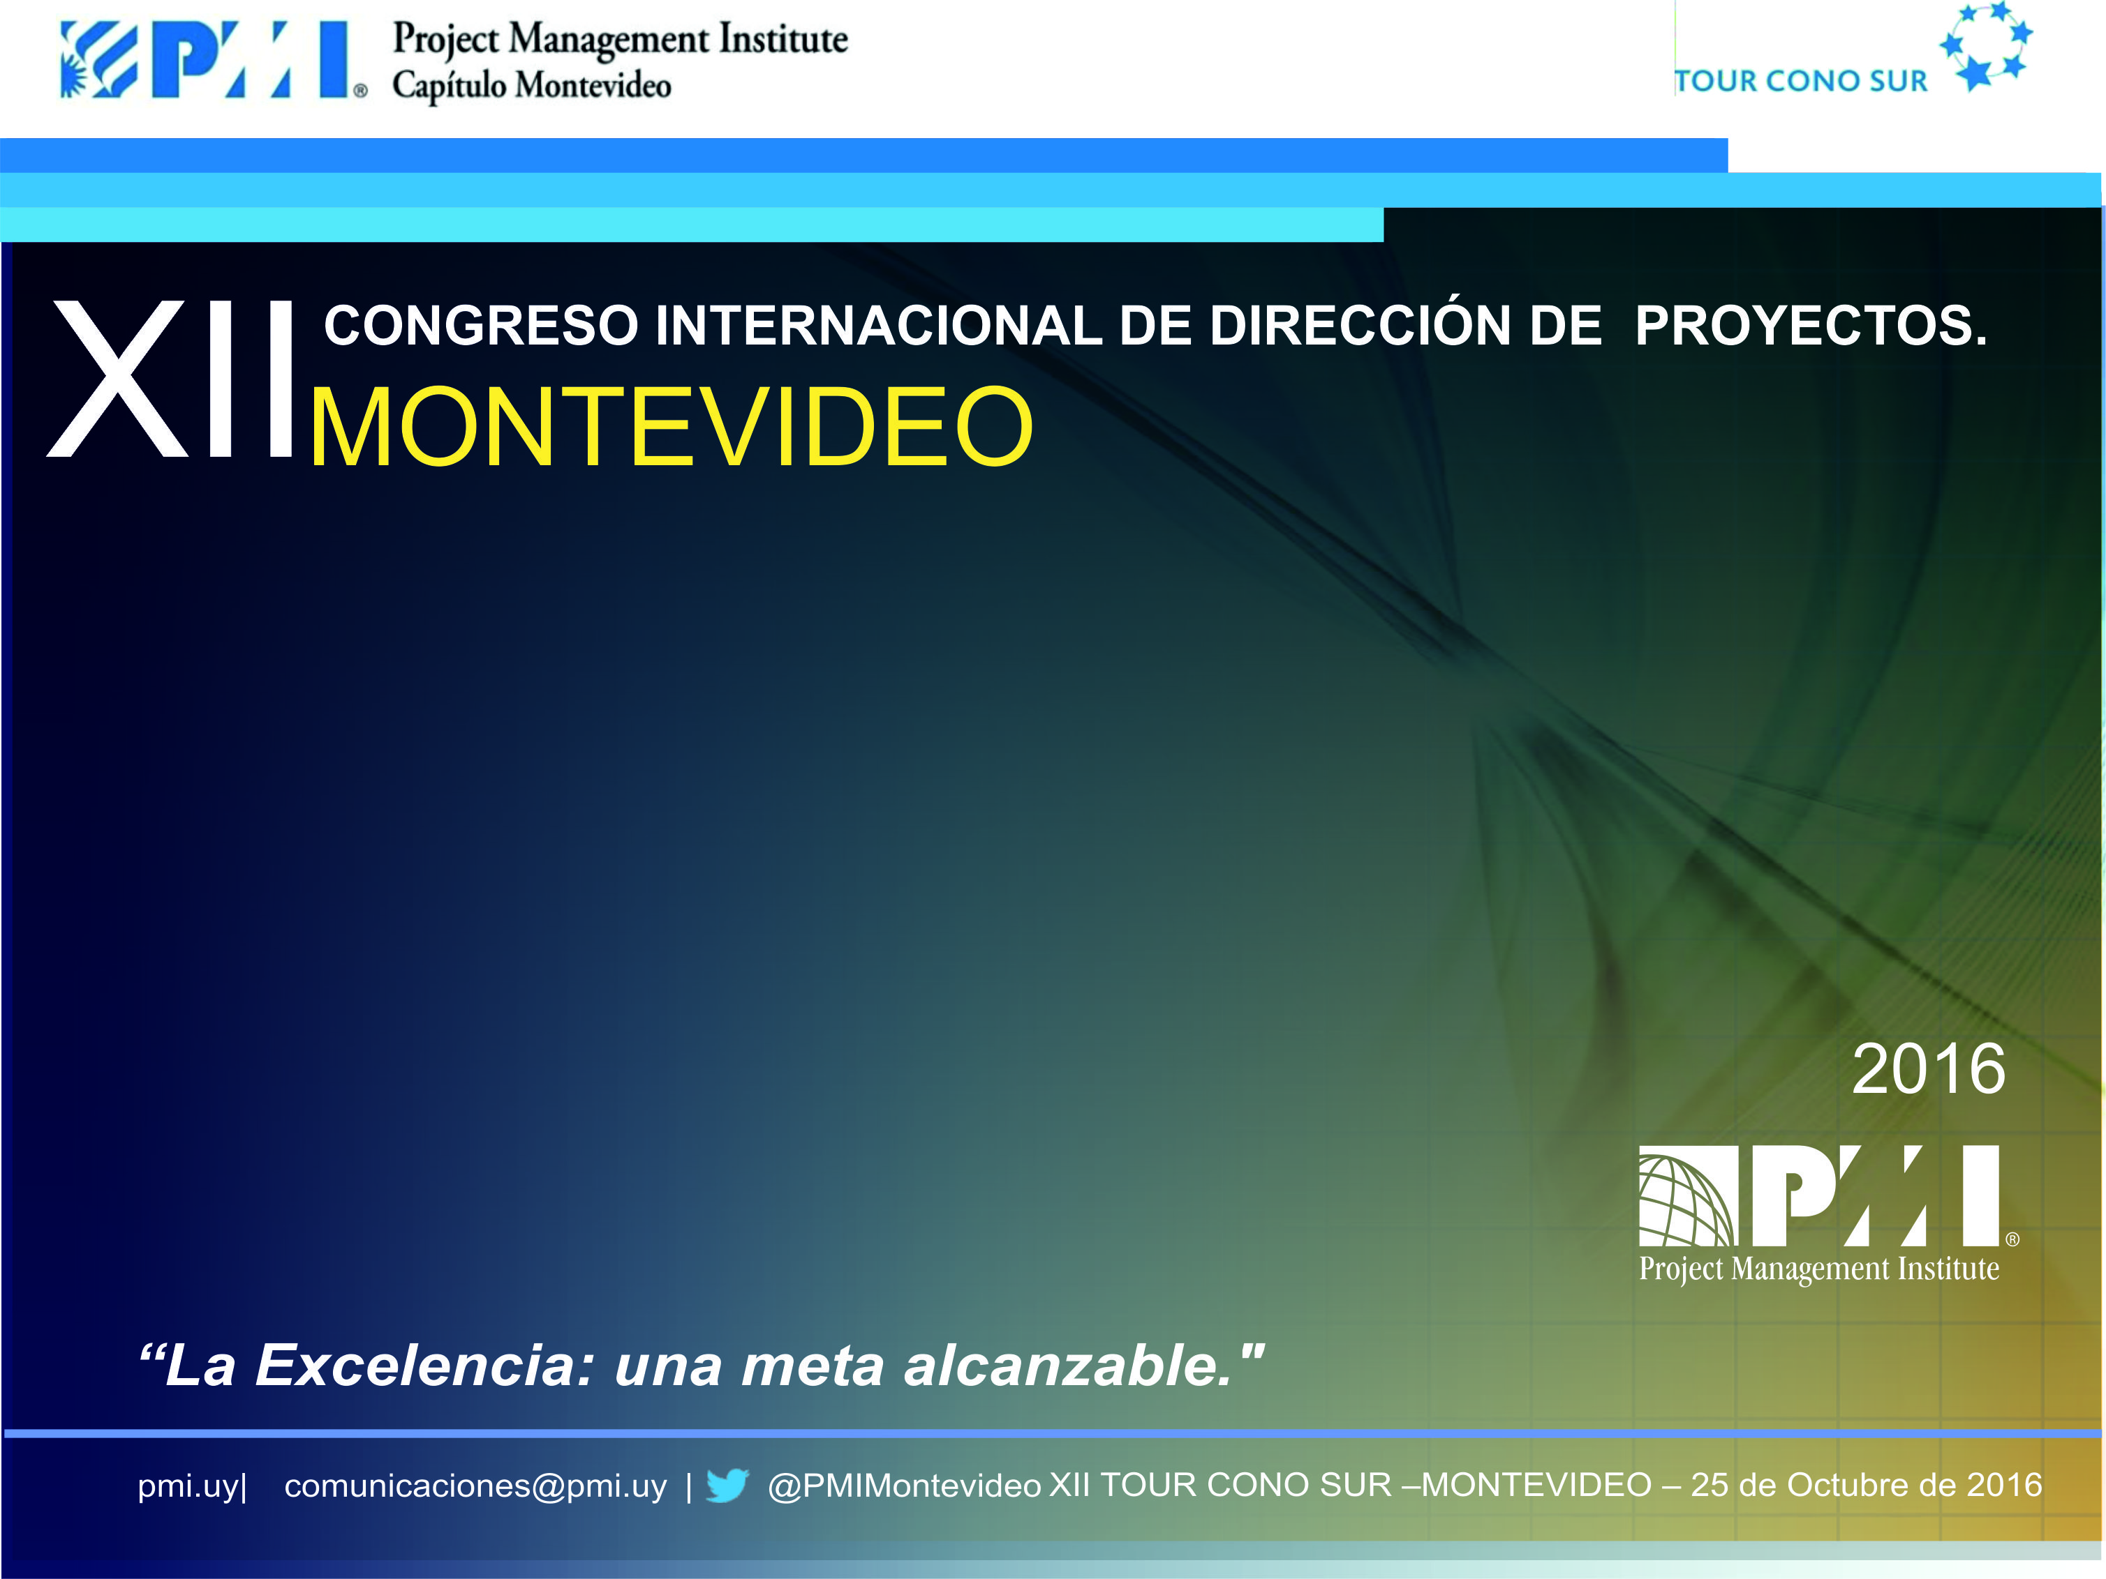
Analista de Negocio: más allá de la frontera del proyecto
La visión del PMI®
Sergio Luis Conte
Ph.D in Softwre Engineering
PMP, PMI-ACP, PMI-PBA, CBAP, DSDM AP&C
PepsiCO, Program Senior Supervisor, GPMG
BAwarp, Business Analysis Practice Director
Sergio.conte@pepsico.com
sconte@bawarp.com

Slide 2
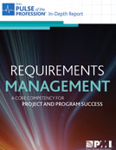
¿Qué dice el PMI®? (Pulse of the Profession, Agosto 2014)
“Administración de Requerimientos: competencia crítica (core) para el éxito de programas y proyectos”
  Ineficiencias en el proceso de identificar, definir, documentar, administrar la solución que un proyecto debe generar para ser considerado exitoso causan:
Desde 2009 hasta hoy (cada año):
  Solo el 54% de las Organizaciones alcanzan sus objetivos estratégicos
    Estrategia: qué hará la Organización para sobrevivir en un mundo cambiante.
  El 74% de las Organizaciones enfrentan en sus proyectos problemas de participación adecuada de los interesados (en especial de los ejecutivos y sponsors), recursos mal utilizados, fechas que no se cumplen, scope creep
Desde 1995 a la fecha (cada año):
  En promedio el 47% de los proyectos fracasan en alcanzar sus objetivos
Notes:
Que dice el PMI
-Competencia critica para el ÉXITO de programas y proyectos
-SOLUCION: lo que el proyecto debe gerenerar para ser considerado exitoso
-Objetivos estrategicos para sobrevivir en un mundo cambiante
-Objetivos del proyecto, fracasan en alcanzarlos

Slide 3

Problema
El “puente” entre
dos “estados”
Estado Actual
Entender los problemas y oportunidades
de negocio para facilitar …
BA
Necesidad de Transformación
…la generación de soluciones que permitan a la Organización alcanzar sus objetivos.
Solución
Estado Deseado
Notes:
Analista de negocio el puente que lleva del estado problema al estado solucion
Entendiendo….para facilitar…..
Solucion a que? A la necesidad de transformacion

Slide 4
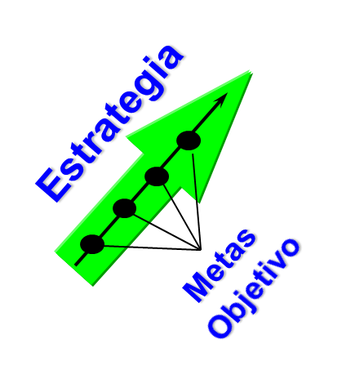


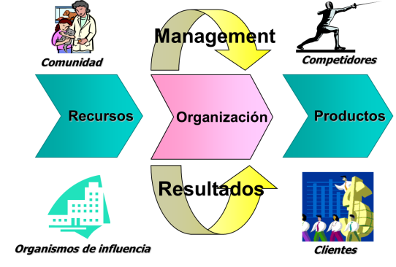
La Necesidad de Transformación
Presente
Futuro
La Estrategia define la Arquitectura
Agile
La Estrategia define las respuestas
de la Organización a su entorno
Notes:
1
La necesidad de transformacion aparece cuando los cambios en el ambiente aparecen
La transformacion implica modificar la estructura y relaciones de la organización, es decir, la arquitectura
Aparecen conceptos como agile desde hace muchos años (aclarar el concepto agile aquí)
Lo importante es que la estrategia define la arquitectura
Porque es la estrategia la que define las respuestas de la organización a su entorno, a su ambiente
Pero, como aparece esto? A partir de considerar la organización desde el punto de vista sistemico

Slide 5

Management
Comunidad
Competidores
Recursos
Organización
Productos
Resultados
Organismos de influencia
Propietarios
Clientes
Teoría de los Sistemas aplicada a las Organizaciones
Notes:
Explica el concepto de la teoria general de los sistemas aplicada a las organizaciones

Slide 6

BA y PM actores claves
BA y PM trabajando juntos
Necesidad
Gerente de Proyectos (PM)
Transformación
Administra el Trabajo
Idea o Concepto
Problema
Solución
Solución liberada
Proyecto
Administra Requerimientos
Asegura que
“lo que necesita es
lo que obtiene”
Transforma necesidades
deseos, en requerimientos
Analista de Negocio (BA)
Notes:
PM y BA roles claves en la transformacion

Slide 7


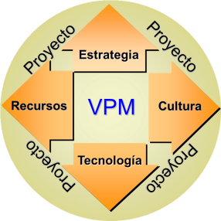

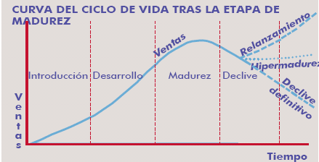
Todo en Perspectiva
EMPRESA HOY
EMPRESA MAÑANA
Crear y Presentar
Caso de Negocio
Go
Durante
Proyecto/s
Priorizar
Lanzar
Proyecto/s
Administrar por Valor
Asegurar Transición
Medir Beneficios
Después
Proyecto/s
Notes:
Perspectiva completa

Slide 8

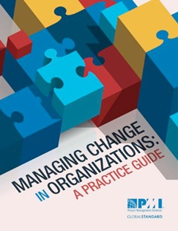
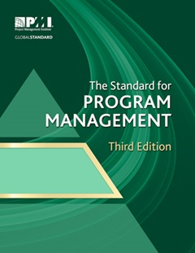
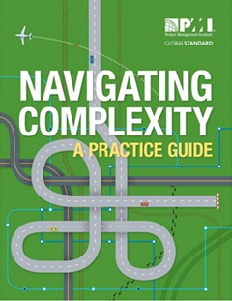
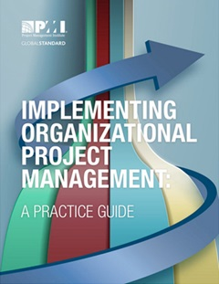
BA como rol estratégico
Proveedor de Portafolios y Programas – Habilita la transformación
¿Cómo llegar hasta allí?
EMPRESA HOY
EMPRESA MAÑANA
Notes:
1
BA como rol estrategico. BA is un rol estrategico

Slide 9
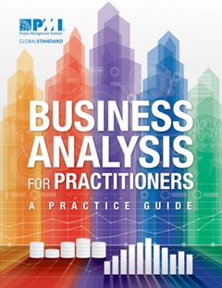
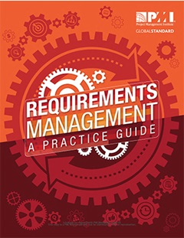
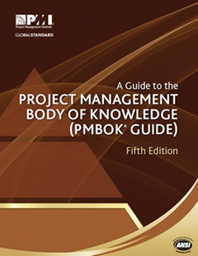



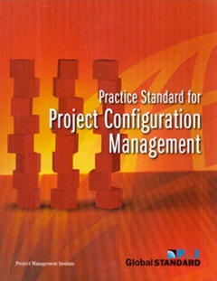
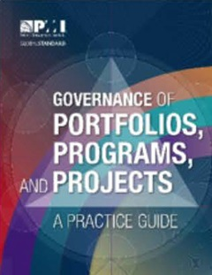
Documentación PMI® relacionada
PMBOK V6 (en desarrollo)
Estándar del Análisis de Negocio (en desarrollo)
Notes:
Por esta razon el PMI ha revisado todos sus estandares y ha generado nuevos
En los estandares marcados, estoy involucrado

Slide 10
Resumiendo
La necesidad de supervivencia obliga a las Organizaciones a poner foco en su medio ambiente para adaptarse a los cambios.
TGS
TGS: Teoría General de los Sistemas
La adaptación se logra manteniendo arquitecturas empresariales flexibles y adaptables definidas por la estrategia.
Arquitectura
La organización como sistema abierto y adaptable
La necesidad de transformación genera la situación problema a resolver creando la solución que permita alcanzar los objetivos estratégicos.
Transformación
Objetivos estratégicos de mínima: sobrevivir, crecer y desarrollarse

Slide 11



Necesidades, Requerimientos
El arte de transformar necesidades en requerimientos para conceptualizar el problema y definir la solución
Crear un hábitat para proteger a un pequeño grupo de seres humanos de los elementos de un ambiente hostil
Notes:
1
Segundo item: requerimientos
Todas soluciones efectivas pero quizá ninguna la esperada
Veamos un dramatizacion de la vida real…..

Slide 12

Notes:
1
7 min 34 seg

Slide 13
Clave: Requerimientos
TRABAJO
PRODUCTO
ALCANCE
DEL
PROYECTO
El trabajo que
debe hacerse
para cumplir los
requerimientos del
proyecto
ALCANCE
DEL
PRODUCTO
Las características y
funciones que
estarán incluidas
en el producto
o servicio
BA
SOLUCIÓN
PMBOK V6 (en desarrollo)
Notes:
1
Cobra vital importancia clarificar la division existente entre requrimientos del producto/servicio/resultado y requerimientos del proyecto.
Los requerimientos del producto/servicio/resultado determinan los requerimientos del proyecto

Slide 14
Clave: Interesados
Su misión, si decide aceptarla, es asegurar que aquello que cada interesado necesita, desea, quiere es lo que obtiene
ESTRATÉGICO
TÁCTICO
OPERATIVO
El Analista de Negocio debe lograr el compromiso de personas que usualmente no le reportan ni le reconocen autoridad
El Analista de Negocio debe lograr que cada persona sienta que será más rica con la solución que sin la solución
Notes:
1
Es el BA quien trabaja con todos los interesados para lograr el compromiso hacia la solucion

Slide 15
Requerimientos e Interesados
Requerimiento es aquello que un interesado…
Necesita
Quiere
Solicita
Espera
Puede obtener
Convertido en característica
asignable a algo
{Problema}
Diferencia entre
Percepción
y
Deseo
Notes:
1
Y enlazando requerimientos e interesados, tenemos esta definicion informal
Teniendo en cuenta la definicion de problema el BA trabaja sobre cualquiera de las 3 componentes

Slide 16

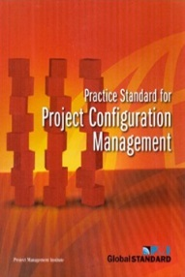
Clave: Calidad
Precio Alto ?
Durabilidad ?
PRODUCTO
BA
Cumplimiento de lo especificado ?
CALIDAD
TRABAJO
Estatus ?
Otros…
El Analista de Negocio debe asegurar que “lo que se necesita es lo que se obtiene”
Conformidad con los Requerimientos
Adecuación al uso

Slide 17
Su pregunta no molesta

